Slide 1
SVM - 2

Slide 2
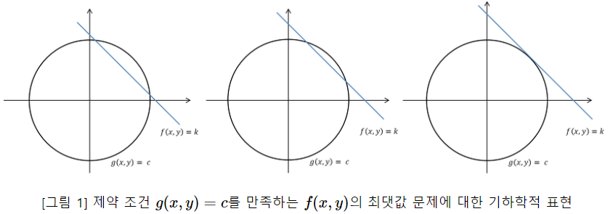
라그랑주 승수법 – 기하학적 해석
제약조건 g를 만족하는 f의 최솟값 또는 최댓값은 f와 g가 접하는 지점에 존재할 수도 있다.
N가지 조건을 동시에 만족하는 공통 접선을 찾는 과정
공통접선 = 함수 n개를 모두 미분하여 구한 접선의 기울기가 서로 평행한 점에서의 접선
k

Slide 3



라그랑주 승수법 – 기하학적 해석
라그랑주 승수법에서는 두 함수 f와 g가 접하는 지점을 찾기 위해 gradient vector를 이용한다.
접선 벡터와 gradient vector의 내적은 어떤 지점에서 0, 즉 수직을 이루며 상수배의 관계(평행)에 있다.
이를 만족하는 (x, y)를 구하면 g와 f가 접하는 점을 찾을 수 있다.
이를 일반화하면,

Slide 4

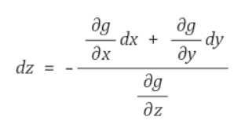
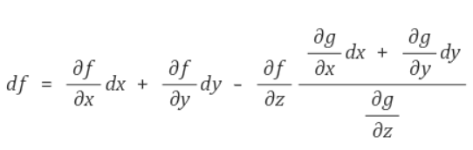


라그랑주 승수법 – 수치적 해석
어떤 함수 f(x, y ,z)의 최솟값 또는 최댓값은 극점에 존재할 수 있으며, 다변수 함수의 극점은 전미분 df=0에 존재
$df=\frac{∂f}{∂x}dx+\frac{∂f}{∂y}dy+\frac{∂f}{∂z}dz, (dx, dy, dz독$립:$\frac{∂f}{∂x}=\frac{∂f}{∂y}=\frac{∂f}{∂z}=0$)
제약조건 g(x,y,z)에 대한 전미분:
dz로 전개한 식을 df에 대입:

Slide 5
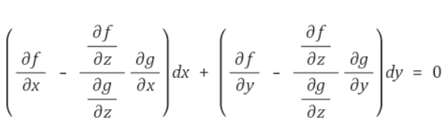
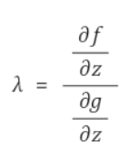



라그랑주 승수법 – 수치적 해석
-> 서로 독립적인 dx와 dy를 포함하는 위 식을 만족하기 위해서는 아래와 같은 식이 성립한다.
기하학적 해석에서 함수 f의 gradient vector가 제약조건 g의 gradient vector의 상수배 관계를 증명하였다.

Slide 6
쌍대문제 – 최적화 이론
Primal problem vs Dual problem
쌍대 문제의 상한은 원초 문제의 하한이 된다.
라그랑주 승수법과의 연관성: 라그랑주 승수법은 최적화하려는 값에 형식적인 라그랑주 승수 항을 더하여, 제약된 문제를 제약 없이 바꿈
최적화 문제: 목적 함수의 값을 최대화 혹은 최소화 하는 변수 찾기
등식: 라그랑주 승수법
부등식: KKT
선형 계획법(linear programming): 방정식 혹은 부등식 제한 조건을 가지는 선형 모형의 값을 최소화
이차 계획법(quadric programming): 방정식 혹은 부등식 제한 조건을 가지는 이차 형식의 값을 최소화 (SVM)

Slide 7
쌍대문제 – 최적화 이론
Primal problem(메인 문제) + straint condition(제약조건) => 쌍대 문제(dual problem)
Convex하지 않은 메인 문제와 같은 솔루션을 갖는 다른 문제(dual problem)을 풀어 문제 해결
이 때, 라그랑주 승수법을 사용하여 메인 문제를 컨벡스한 쌍대문제로 정의
KTT condition: 등식의 제약식이 있는 최적화 문제를 푸는 것을 라그랑주 승수법이라 한다면, 부등식의 제한 조건에서도 이를 사용할 수 있도록 확장시킨 것을 KKT조건이라 한다.

Slide 8
SVM (support vector machine)
데이터가 어느 카테고리에 속할지 판단하는 이진 선형 분류 모델
Margin의 최대화
Margin: 분류 선과 가장 가까운 양 옆 데이터와의 거리
Support vector: 분류 선과 가장 가까운 데이터 포인트
Decision boundary: 분류 선(구분 선)
Robustness: Margin을 최대화 하면 robustness도 최대화 된다.
Robustness = outlier의 영향을 받지 않는다
데이터를 정확히 분류하는 범위를 먼저 찾은 다음, 그 범위 안에서 margin을 최대화하는 구분선을 선택해야 한다.

Slide 9
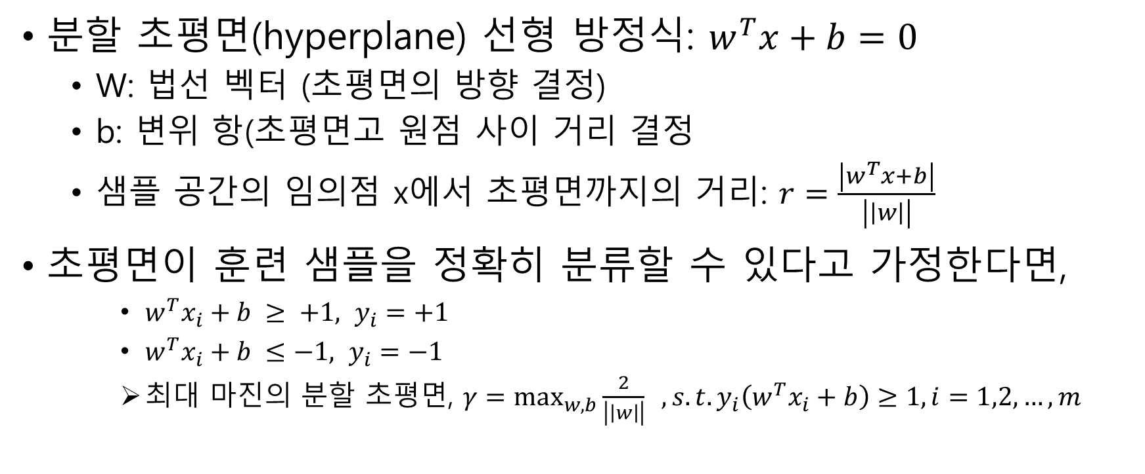
SVM (support vector machine)
분할 초평면(hyperplane) 선형 방정식: $w^{T}x+b=0$
W: 법선 벡터 (초평면의 방향 결정)
b: 변위 항(초평면고 원점 사이 거리 결정
샘플 공간의 임의점 x에서 초평면까지의 거리: $r=\frac{\left|w^{T}x+b\right|}{\left|\left|w\right|\right|}$
초평면이 훈련 샘플을 정확히 분류할 수 있다고 가정한다면,
$w^{T}x_{i}+b ≥ +1, y_{i}=+1$
$w^{T}x_{i}+b ≤−1, y_{i}=−1$
최대 마진의 분할 초평면, $γ=\max_{w,b}{\frac{2}{\left|\left|w\right|\right|} , s.t. y_{i}\left(w^{T}x_{i}+b\right)≥1, i=1,2,…,m}$

Slide 10
SVM (support vector machine)
과연 두 데이터를 정확히(accuracy=100%) 구분하는 직선이 존재할까?
No! 어느 정도의 outlier를 무시하고 최적의 구분선을 찾아야 한다.
Soft margin
Kernel: data가 존재하는 차원에서 선형 구분 선이 존재하지 않는 경우 -> 고차원화
저차원 공간을 고차원 공간으로 매핑해주는 작업
Linear, polynomial, sigmoid, rbf …

Slide 11
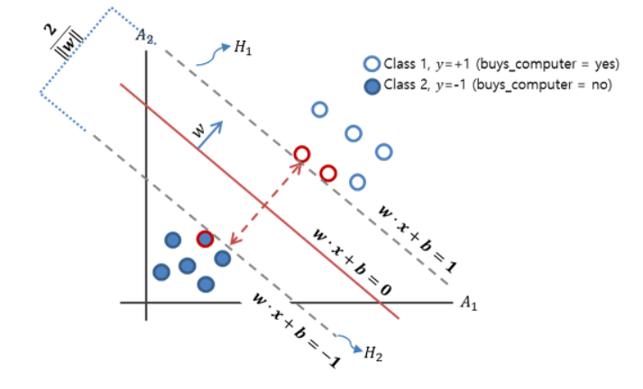
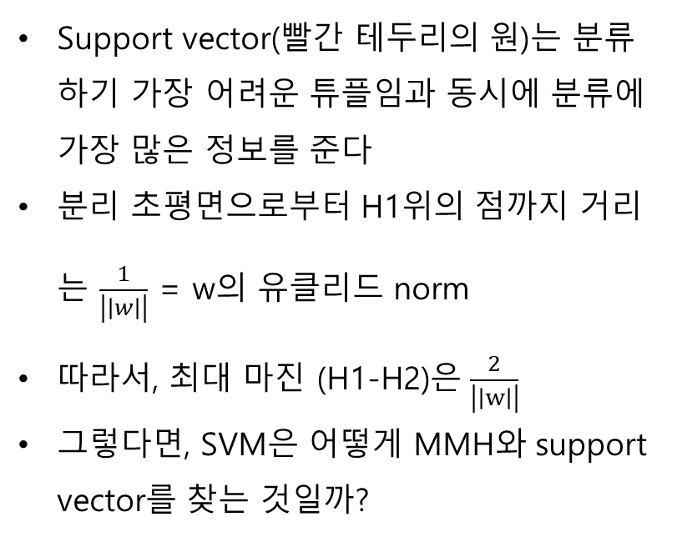
6.4. 소프트 마진과 정규화
Support vector(빨간 테두리의 원)는 분류하기 가장 어려운 튜플임과 동시에 분류에 가장 많은 정보를 준다
분리 초평면으로부터 H1위의 점까지 거리는 $\frac{1}{\left|\left|w\right|\right|}$ = w의 유클리드 norm
따라서, 최대 마진 (H1-H2)은 $\frac{2}{\left|\left|w\right|\right|}$
그렇다면, SVM은 어떻게 MMH와 support vector를 찾는 것일까?

Slide 12
6.4. 소프트 마진과 정규화
Hard Margin: 엄격하게 두 개의 클래스를 분리하는 초평면을 구하는 방법
노이즈로 인해 두 그룹을 구별하는 분리 초평면을 잘 못 구하거나, 아예 찾지 못하는 경우 발생
현실세계에서는 hard margin방법을 적용하기 어려움
Soft margin: Hard Margin의 단점 극복
서포트 벡터가 위치한 경계선에 약간의 여유 변수(slack variable)을 둠으로써 해결

Slide 13
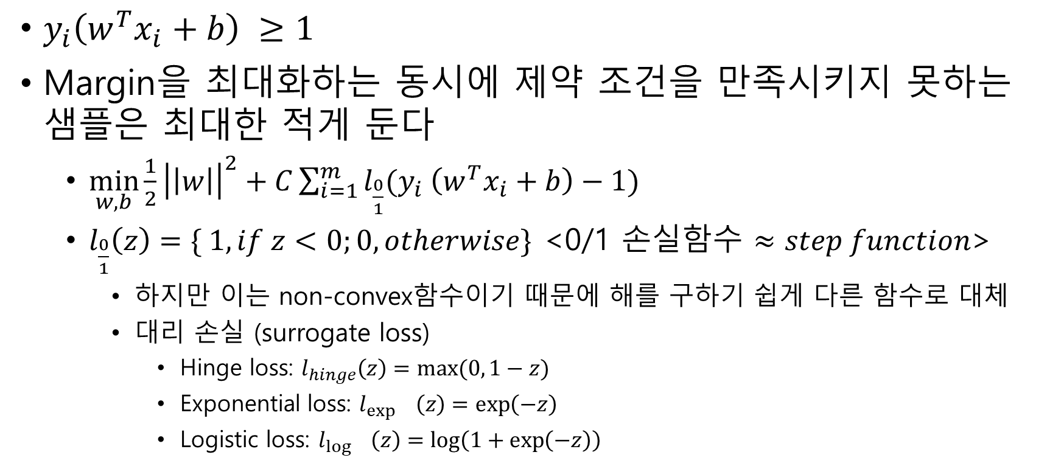
6.4. 소프트 마진과 정규화 - 수식
$y_{i}\left(w^{T}x_{i}+b\right) ≥1$
Margin을 최대화하는 동시에 제약 조건을 만족시키지 못하는 샘플은 최대한 적게 둔다
$\min_{w,b}{\frac{1}{2}{\left|\left|w\right|\right|}^{2}+C\sum_{i=1}^{m}{l_{\frac{0}{1}}(y_{i} \left(w^{T}x_{i}+b\right)−1)}}$
$l_{\frac{0}{1}}\left(z\right)=\{ 1, if z<0;0, otherwise\}$ <0/1 손실함수 $≈step function$>
하지만 이는 non-convex함수이기 때문에 해를 구하기 쉽게 다른 함수로 대체
대리 손실 (surrogate loss)
Hinge loss: $l_{hinge}\left(z\right)=max⁡(0, 1−z)$
Exponential loss: $l_{\exp{}}\left(z\right)=\exp\left(−z\right)$
Logistic loss: $l_{\log{}}\left(z\right)=\log\left(1+\exp\left(−z\right)\right)$

Slide 14
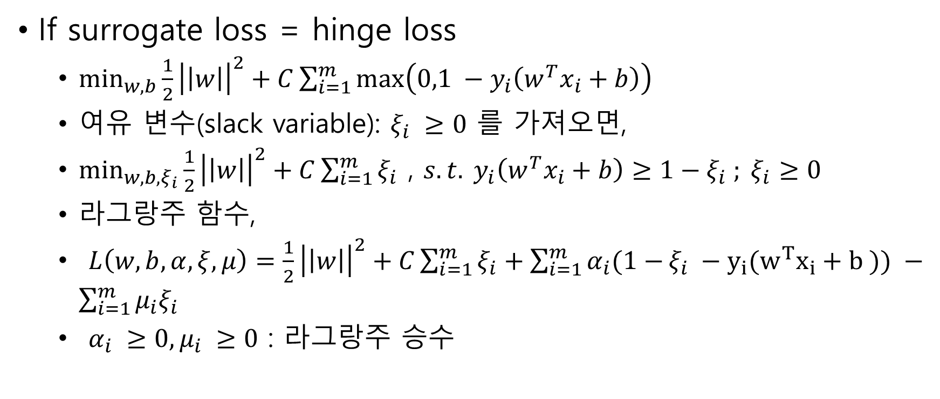
6.4. 소프트 마진과 정규화 - 수식
If surrogate loss = hinge loss
$\min_{w,b}{\frac{1}{2}{\left|\left|w\right|\right|}^{2}+C\sum_{i=1}^{m}{\max\left(0,1 −y_{i}\left(w^{T}x_{i}+b\right)\right)}}$
여유 변수(slack variable): $ξ_{i} ≥0$ 를 가져오면,
$\min_{w, b, ξ_{i}}{\frac{1}{2}{\left|\left|w\right|\right|}^{2}+C\sum_{i=1}^{m}{ξ_{i}}}$ , $s.t. y_{i}\left(w^{T}x_{i}+b\right)≥1−ξ_{i} ; ξ_{i}≥0$
라그랑주 함수,
$L\left(w, b, α, ξ, μ\right)=\frac{1}{2}{\left|\left|w\right|\right|}^{2}+C\sum_{i=1}^{m}{ξ_{i}}+\sum_{i=1}^{m}{α_{i}(1−}ξ_{i} −y_{i}(w^{T}x_{i}+b )) −\sum_{i=1}^{m}{μ_{i}ξ_{i}}$
$α_{i} ≥0, μ_{i} ≥0$ : 라그랑주 승수

Slide 15
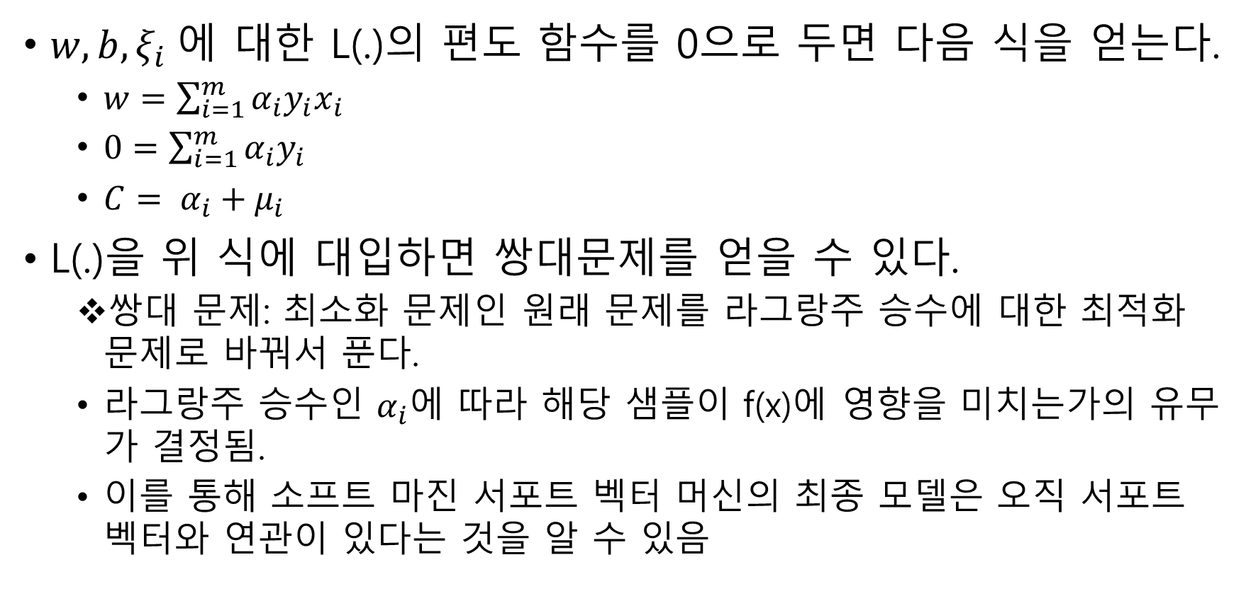
6.4. 소프트 마진과 정규화 - 수식
$w, b, ξ_{i} 에$ 대한 L(.)의 편도 함수를 0으로 두면 다음 식을 얻는다.
$w=\sum_{i=1}^{m}{α_{i}y_{i}x_{i}}$
$0=\sum_{i=1}^{m}{α_{i}y_{i}}$
$C= α_{i}+μ_{i}$
L(.)을 위 식에 대입하면 쌍대문제를 얻을 수 있다.
쌍대 문제: 최소화 문제인 원래 문제를 라그랑주 승수에 대한 최적화 문제로 바꿔서 푼다.
라그랑주 승수인 $α_{i}에$ 따라 해당 샘플이 f(x)에 영향을 미치는가의 유무가 결정됨.
이를 통해 소프트 마진 서포트 벡터 머신의 최종 모델은 오직 서포트 벡터와 연관이 있다는 것을 알 수 있음

Slide 16
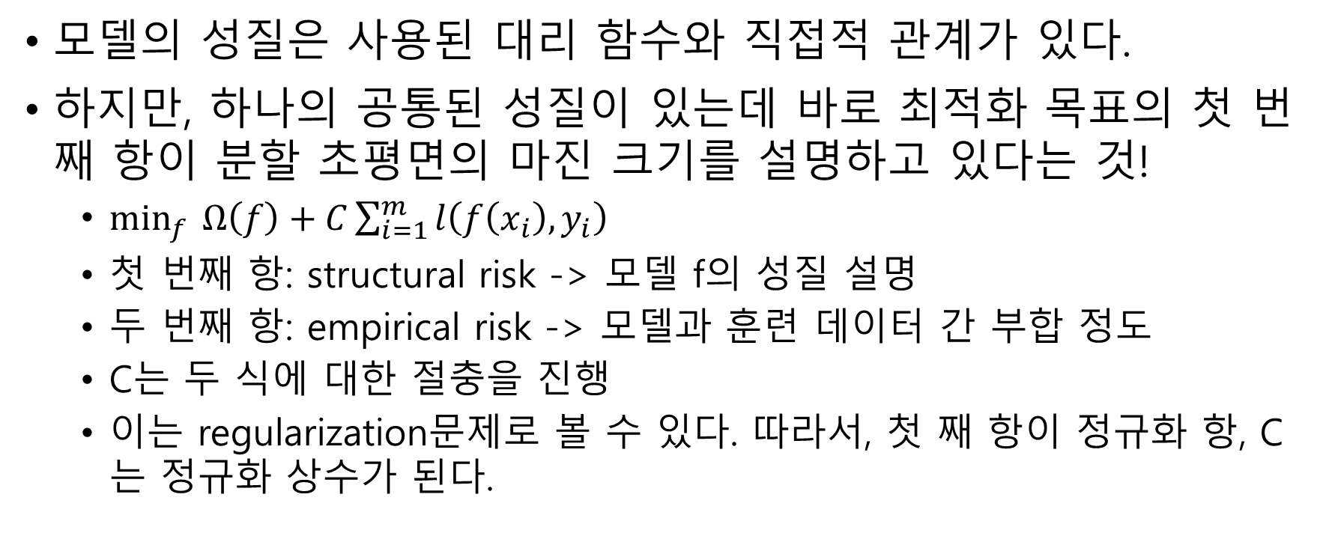
6.4. 소프트 마진과 정규화 - 수식
모델의 성질은 사용된 대리 함수와 직접적 관계가 있다.
하지만, 하나의 공통된 성질이 있는데 바로 최적화 목표의 첫 번째 항이 분할 초평면의 마진 크기를 설명하고 있다는 것!
$\min_{f}{ Ω\left(f\right)+C\sum_{i=1}^{m}{l\left(f\left(x_{i}\right), y_{i}\right) }}$
첫 번째 항: structural risk -> 모델 f의 성질 설명
두 번째 항: empirical risk -> 모델과 훈련 데이터 간 부합 정도
C는 두 식에 대한 절충을 진행
이는 regularization문제로 볼 수 있다. 따라서, 첫 째 항이 정규화 항, C는 정규화 상수가 된다.

Slide 17
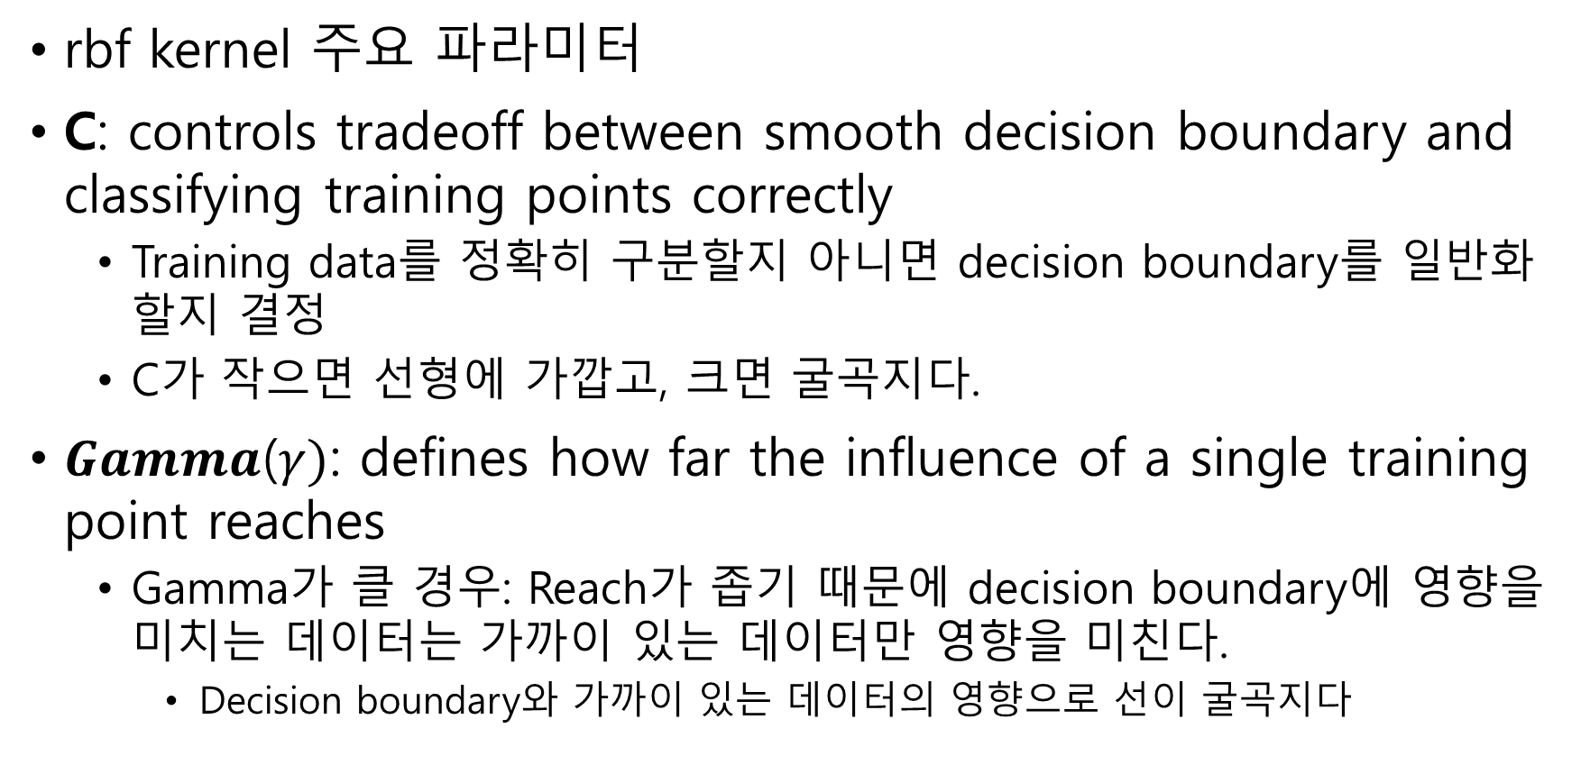
6.4. 소프트 마진과 정규화 - 예시
rbf kernel 주요 파라미터
C: controls tradeoff between smooth decision boundary and classifying training points correctly
Training data를 정확히 구분할지 아니면 decision boundary를 일반화할지 결정
C가 작으면 선형에 가깝고, 크면 굴곡지다.
$Gamma$($γ)$: defines how far the influence of a single training point reaches
Gamma가 클 경우: Reach가 좁기 때문에 decision boundary에 영향을 미치는 데이터는 가까이 있는 데이터만 영향을 미친다.
Decision boundary와 가까이 있는 데이터의 영향으로 선이 굴곡지다

Slide 18
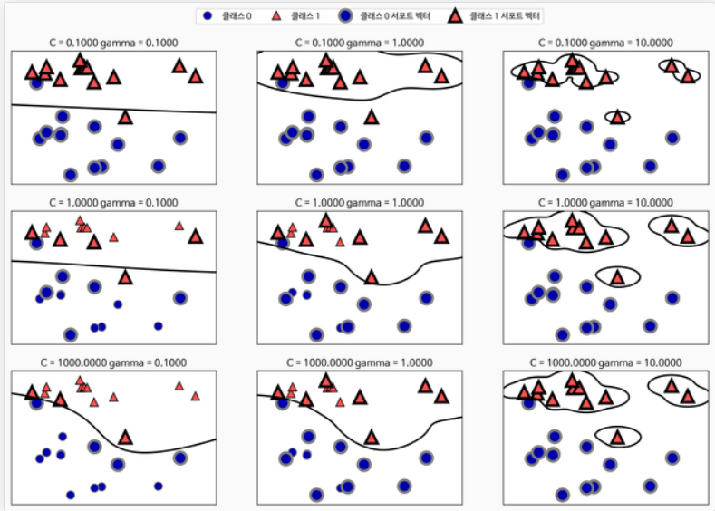
6.4. 소프트 마진과 정규화 - 예시
C는 두 데이터를 정확히 구분하는 것에 초점
C값이 아무리 커져도 decision boundary는 하나
Gamma는 개별 데이터마다 decision boundary를 만드는 것에 초점
Gamma는 커짐에 따라 여러 decision boundary를 만듦
Overfitting에 영향을 줄 수 있으므로 균형을 잘 지켜 파라미터 값 선택해야 함!

Slide 19
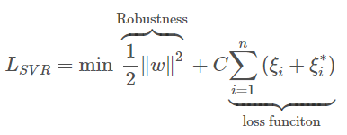
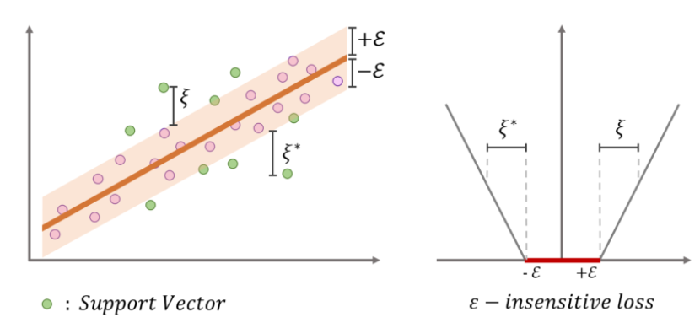
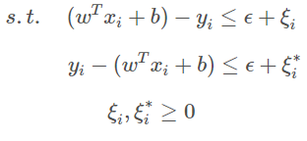

6.5. 서포트 벡터 회귀 (support vector regression)
F(x)와 y사이에 최대 $ε의$ 편차가 있을 것을 용인한다고 가정
$\min_{w, b}{\frac{1}{2}{\left|\left|w\right|\right|}^{2}+C\sum_{i=1}^{m}{l_{ε}\left(f\left(x_{i}\right)−y_{i}\right)}}$
Slack variable을 도입하면,

Slide 20
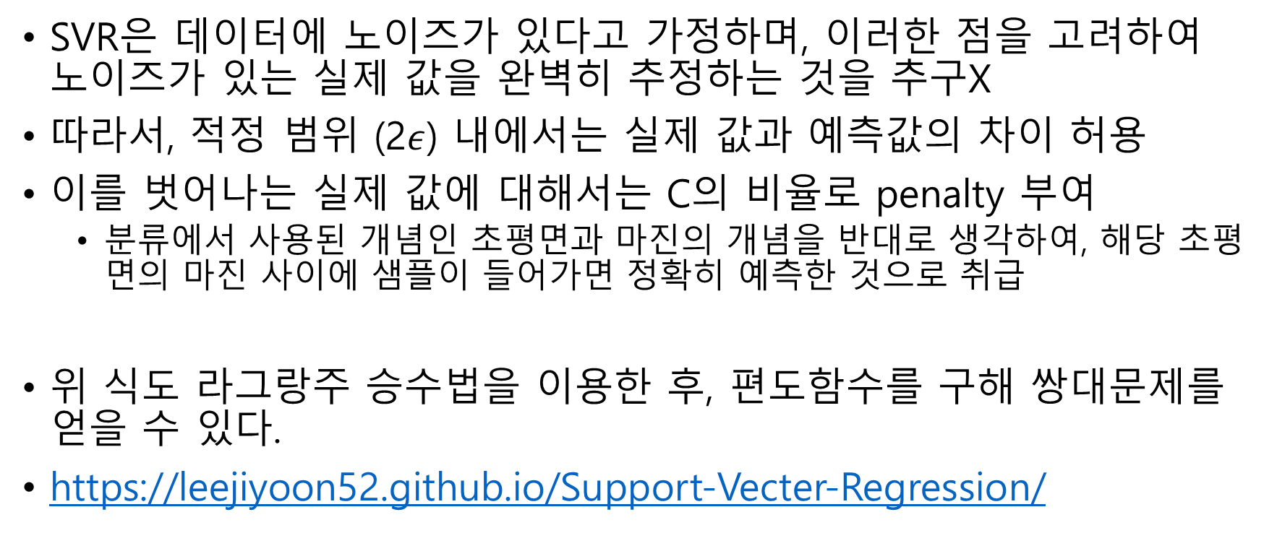
6.5. 서포트 벡터 회귀 (support vector regression)
SVR은 데이터에 노이즈가 있다고 가정하며, 이러한 점을 고려하여 노이즈가 있는 실제 값을 완벽히 추정하는 것을 추구X
따라서, 적정 범위 (2$ε$) 내에서는 실제 값과 예측값의 차이 허용
이를 벗어나는 실제 값에 대해서는 C의 비율로 penalty 부여
분류에서 사용된 개념인 초평면과 마진의 개념을 반대로 생각하여, 해당 초평면의 마진 사이에 샘플이 들어가면 정확히 예측한 것으로 취급
위 식도 라그랑주 승수법을 이용한 후, 편도함수를 구해 쌍대문제를 얻을 수 있다.
https://leejiyoon52.github.io/Support-Vecter-Regression/

Slide 21
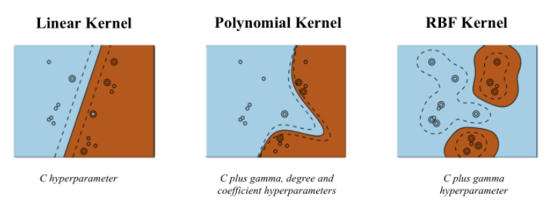
6.5. kernel 기법
Radial basis function = gaussian
-> converts non-linear separable problems to linear separable problems by adding more dimensions

Slide 22
6.5. kernel 기법
1. Linear kernel
Used when data is linearly separable (single line)
Only need to optimize C regularization parameter -> fast
linear kernel : K(xi , xj ) = xiT xj
2. Polynomial kernel
Represents the similarity of vectors(training samples) in feature space
Given feature of input sample + Combination of input sample to determine similarity
Polynomial kernel : K(xi , xj ) = (γxiT xj + r)d , γ > 0 (d-polynomial)

Slide 23
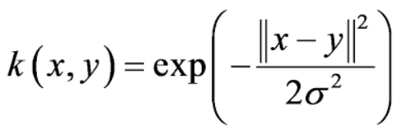
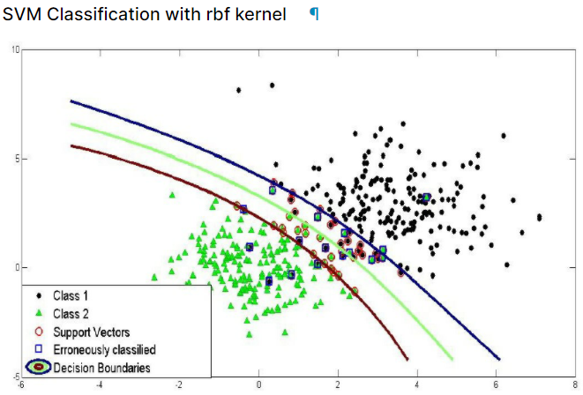
6.5. kernel 기법
3. Radial basis function(RBF) kernel
Used when no prior knowledge about data (general purpose kernel)
With 2 samples x and y:

Slide 24
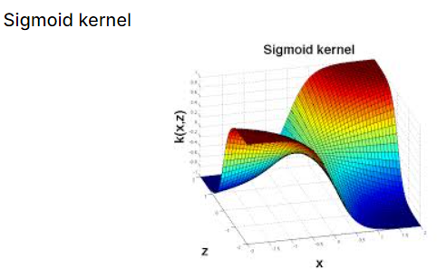
6.5. kernel 기법
4. Sigmoid kernel
Origin in neural network
sigmoid kernel : k (x, y) = tanh(αxTy + c)
Scikit learn SVM
from sklearn.svm import SVC
C = 1, kernel = ‘rbf’ (default)
gridsearchCV를 사용하여 hyperparmeter tuning 가능
https://www.kaggle.com/prashant111/svm-classifier-tutorial

Slide 25
참고
https://leejiyoon52.github.io/Support-Vecter-Regression/
https://howardhowonyu.github.io/2020/01/31/TIL-mathematics-2020-01-31-optimization-md/
https://ratsgo.github.io/machine%20learning/2017/05/23/SVM/

